Slide 1
Життя та наукова діяльність Олександра Михайловича Бутлєрова
Підготувала учениця 11-А класу
Івова Наталія

Slide 2
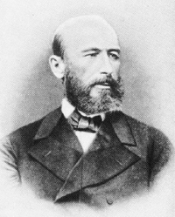
Біографія
Народився в сім'ї поміщика в Чистополі Казанської губернії.
Дитинство його протікало спочатку в се-лі Бутлеровці, потім в Казані.
Первинну освіту отримав в приватному пансіоні Топорнина, а потім в 1-ій казанській гімназії, в 1844-1849 роках студент Казанського універси-тету. Після закінчення університету Бутлеров в 1854 він склав іспит і захистив дисертацію на ступінь доктора хімії. У 1868 був обраний професором хімії Петербурзького університету

Slide 3
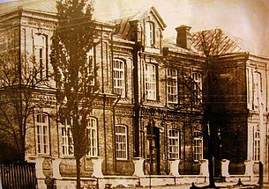
Педадогічна діяльність
Величезна заслуга Бутлерова - створення першої російської школи хіміків. Ще за життя учні Бутлерова зайняли професорські кафедри в університетах.
В різний час у бутлеровській лабораторії працювали практикантами Е. Е. Вагнер, Д. П. Коновалов,Ф. М. Флавицкий, А. И. Базарів, А. А. Кракау, А. П. Эльтеков та ін. видатні російські хіміки.
Відмінною рисою Бутлерова як керівника було те, що він учив прикладом -студенти завжди могли самі спостерігати, над чим і як працює професор.

Slide 4
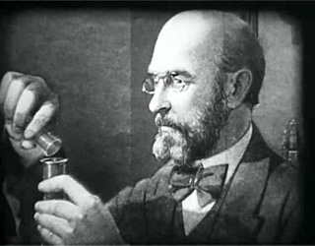
Створення теорії хімічної будови
Перший публічний виступ А.М. Бутлерова з теоретичних питань органічної хімії відноситься до кінця 50х років:його доповідь на засіданні Паризь-кого хімічного суспільства 17 лютого 1858 г. В цій же доповіді Бутлеров уперше вжив і сам термін "структура".
У більш розвиненій формі ідея хімічної будови була викладена А.М.Бутлеровим через три роки в доповіді"Про хімічну будову речовини", з якою він виступив на З'їзді німецьких дослідників природи і лікарів в Шпейері (19 вересня 1861)

Slide 5
Сучасне значення теорії хімічної будови ім. Бутлерова
Відколи А.М.Бутлеров створив свою теорію хімічної будови органічних сполук пройшло більше 150 років. За цей час органічна хімія зробила колосальні успіхи. Звичайно,постає питання: яке місце бутлеровскої теорії в сучасній органічній хімії? Відповідь на це питання пояснюється тим, що сам О.М.Бутлеров не сформулював теорію хімічної будови пункт за пунктом: вона розсіяна у багатьох публікаціях. Постараємося тепер провести порівняння первозданної теорії з її нинішнім варіантом.

Slide 6
1.Атоми в органічних сполуках пов'язані один з одним в певному порядку хімічними силами.
Сучасна наука набагато глибше проникла в при-роду хімічних сил і хімічного зв'язку. За часів Бутле- рова лише в загальних словах говорили про сили валентності і умовно зображували рискою хімічний зв'язок між ато- мами.
У наш час з'ясовано, що сили валентності мають електронну природу: риска символізує ковалент-ний зв'язок, пару електронів.

Slide 7
2.Будову можна вивчати хімічними методами
Вивчення будови органічних сполук - природних і синтетичних - було і залишається основним завданням органічної хімії. При цьому, як і за часів А.М.Бутлерова, ми користуємося методами хімічного аналізу і синтезу.
Проте, разом з ними у наш час широко застосовуються фізичні методи дослідження будови - різні види спектроскопії, ядерний магнітний резонанс, мас-спектрометрія, визначення дипольних моментів, рентгенографія, електронографія.

Slide 8
3.Формули повинні виражати порядок хімічного зв'язку атомів
Сучасна наука повністю приймає це положення, але в ті часи розрізняли формально лише три типи зв'язку -простий, подвійний, потрійний, то тепер ми знаємо про хімічні зв'язки значно більше: властивості зв'язків змінюються під впливом сусідніх атомів, сусідніх зв'язків. У цьому проявляється взаємний вплив атомів - поняття введене в науку О.М.Бутлеровим і В. В. Марковниковим, а нині розкрите в конкретних формах електронних ефектів і просторових впливів.

Slide 9
4.Кожна речовина має одну певну формулу будови
Це положення зберегло силу. Часто запитують про те, як це узгоджується зі здатністю деяких органічних речовин існувати у вигляді тих, що знаходяться в рівновазі декількох ізомерних форм? Прекрасно ілюструє виконання цього пункту притаутомерія - це моносахариди, здатні існувати у вальдегідній і циклічній формах.
Правила Бутлерова це ніяк не порушує: в рівновазі знаходяться дві речовини, кожне з яких має певну структурну формулу. Це ізомери, уся своєрідність яких в тому, що вони в звичайних умовах легко переходять один в одного.

Slide 10
5.Формула повинна відображувати будову реально існуючої молекули
Це положення правильне, проте, всю суму сучасних знань про органічну речовину вже не можна укласти в просту структурну формулу, що зображує молекулу як поєднання символів атомів і рисок зв'язків.
Тому нерідко можна бачити у складі структурних формул всілякі стрілки, пунктири, знаки зарядів і інші символи,що дозволяють повніше зрозуміти будову молекули. Усе це покращує відповідність між формулою і реальною молекулою, тобто відповідає принципам теорії будови, а не відміняє її.

Slide 11
Основне положення теорії хімічної будови:
Атоми в молекулах органічних речовин сполучені між собою хімічними зв’язками в чітко визначеній послідовності відповідно до їх валентності.

Slide 12
Дякую за увагу!!!

